Slide 1
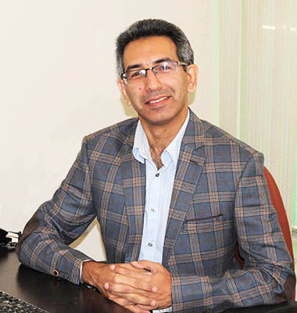
دکتر علیرضا متأله
دانشکده علوم توانبخشی
نیمسال اول 1402-1403
16 - 14 | 14 - 12 | 12 - 10 | 10 – 8 | روز هفته
 |  |  | Orthopedic PT(saloon8) | شنبه
PT in Sports injuries 2 |  |  | Sport Biomechanics | یکشنبه
Group Meeting |  | Motor Control (saloon6) | Orthotics & Prosthetics (electro saloon) | دوشنبه
 | Audit Board Meeting |  |  | سه شنبه
Cultural Meeting |  | Sports injuring 1 (saloon4) | Practical Electrotherapy | چهارشنبه
عکس
استاد
201-36271551-071
Motealleh@sums.ac.ir
اتاق شماره

